Slide 1

С Днем победы!

Slide 2

Детско-юношеская спортивная школа № 4 г. Бобруйска
поздравляет с ДНЕМ ПОБЕДЫ!
Великий День Победы оставил отпечаток на века.
Тех, кто воевал, мы искренне благодарим,
гордимся ими и храним вечную память.
Пусть вокруг расцветает мир, спокойствие, дружба, единство,
не будет войн, потерь и слез.
Пусть добро всегда побеждает все злое,
и царит счастливое время, полное улыбок и радости.
С Днем Победы!

Slide 3
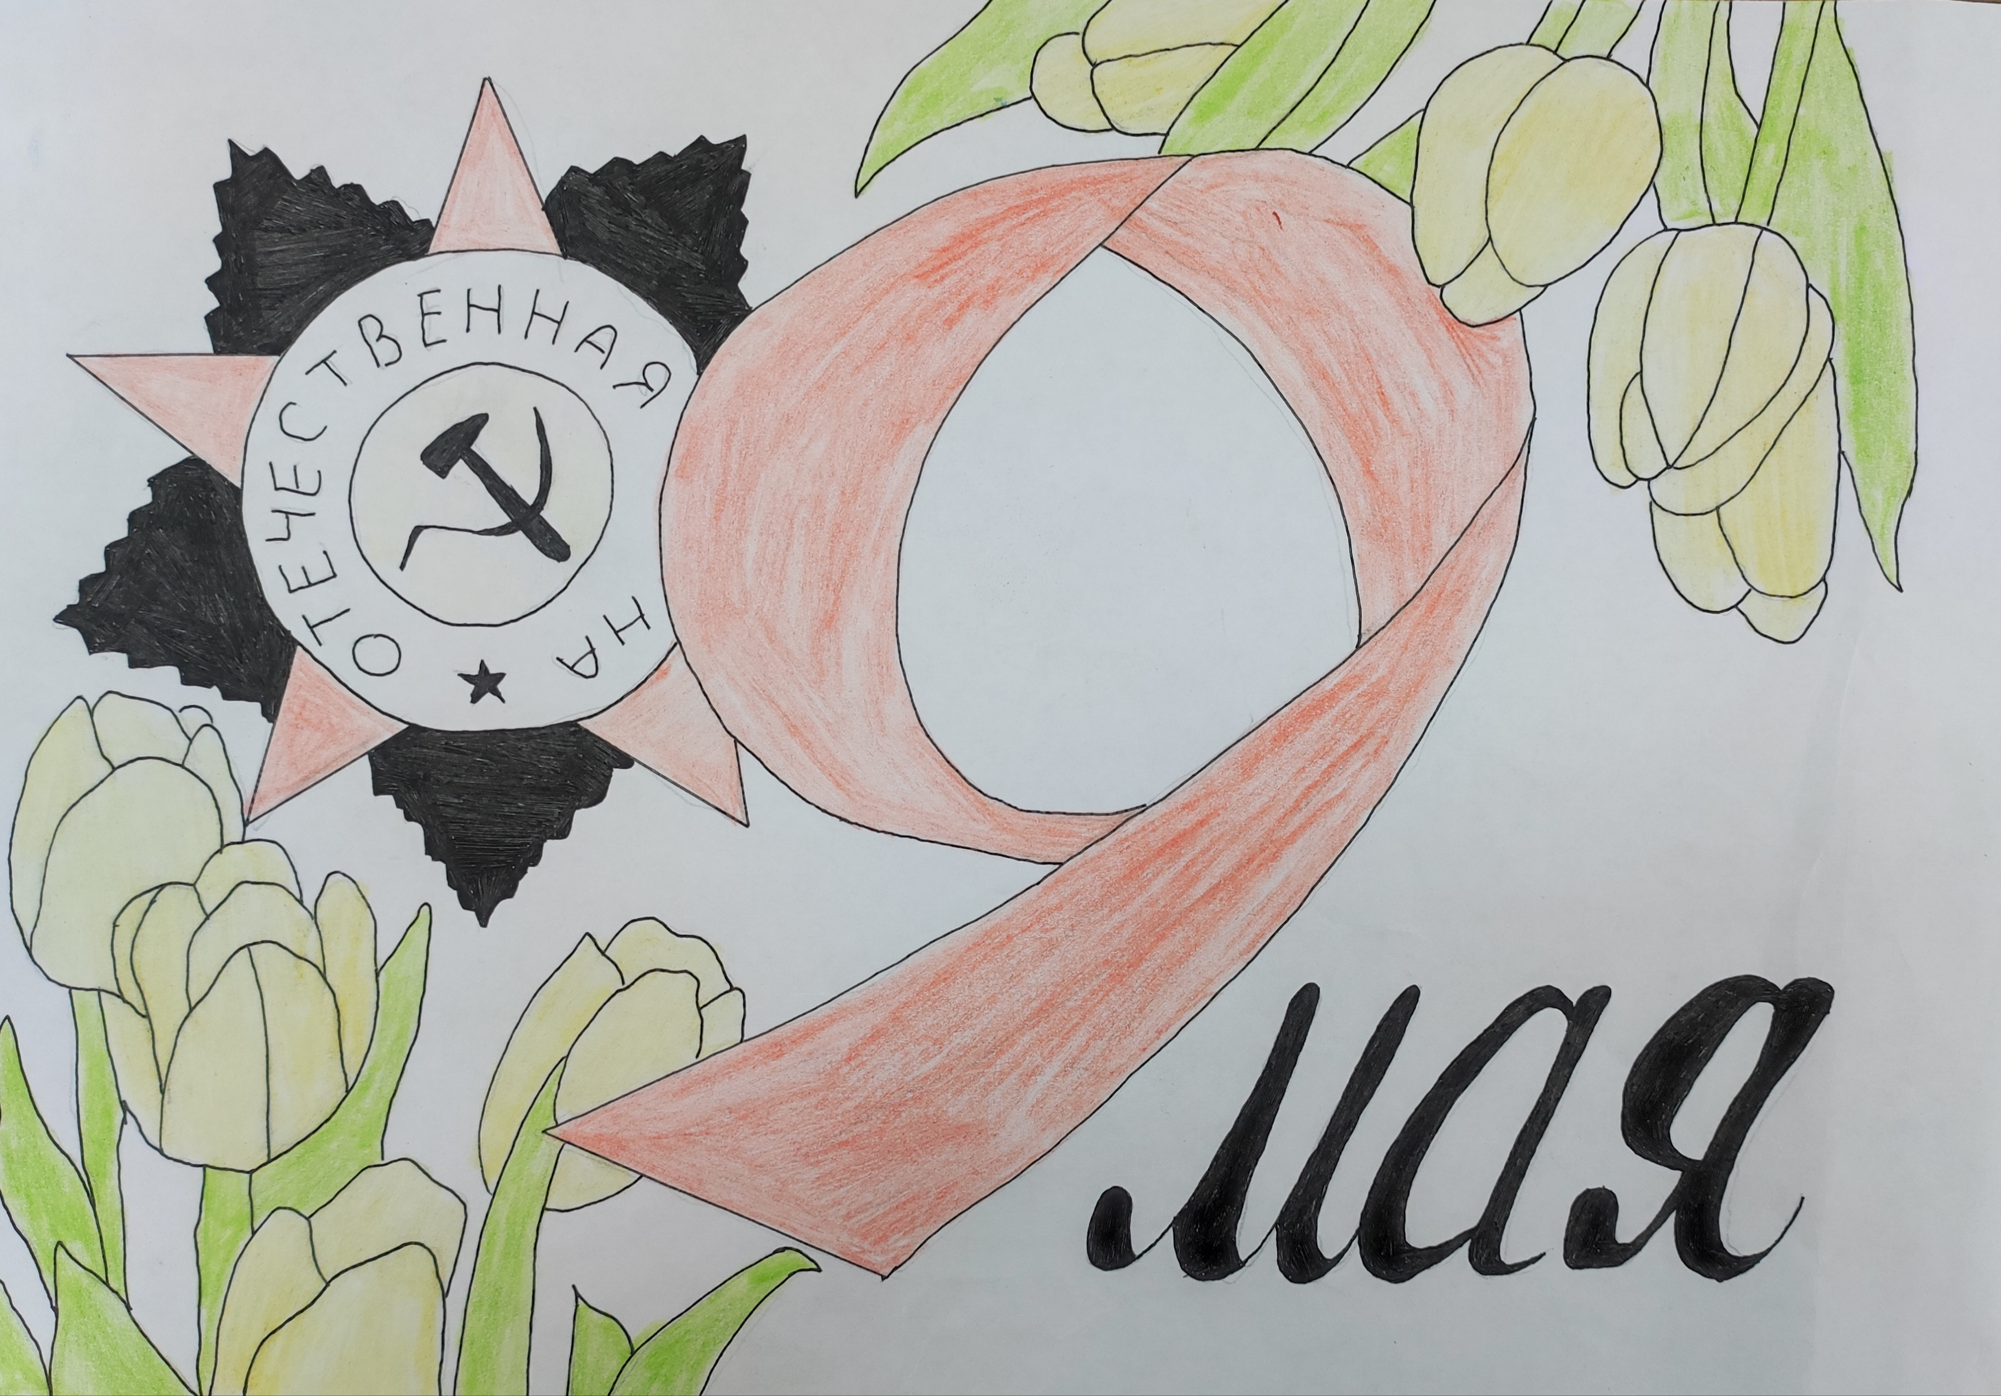


Slide 4
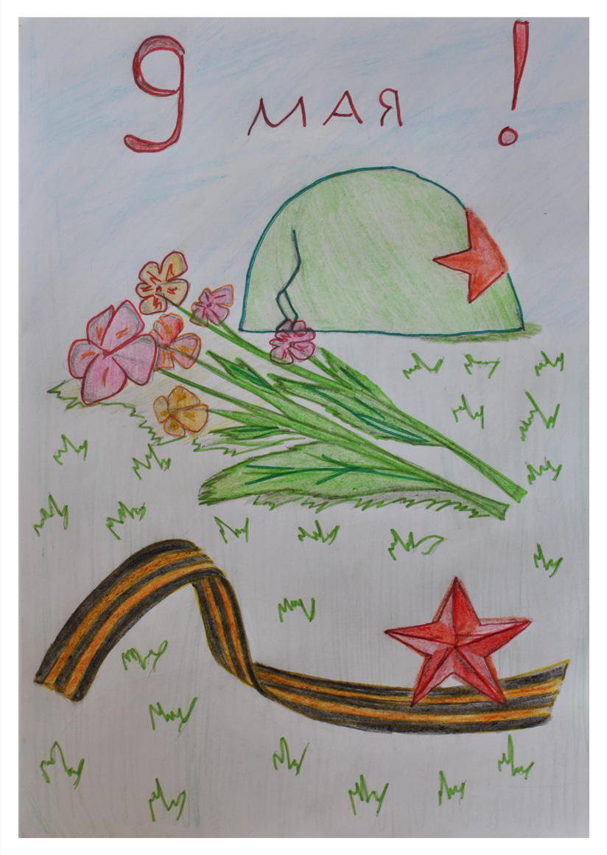

Slide 5
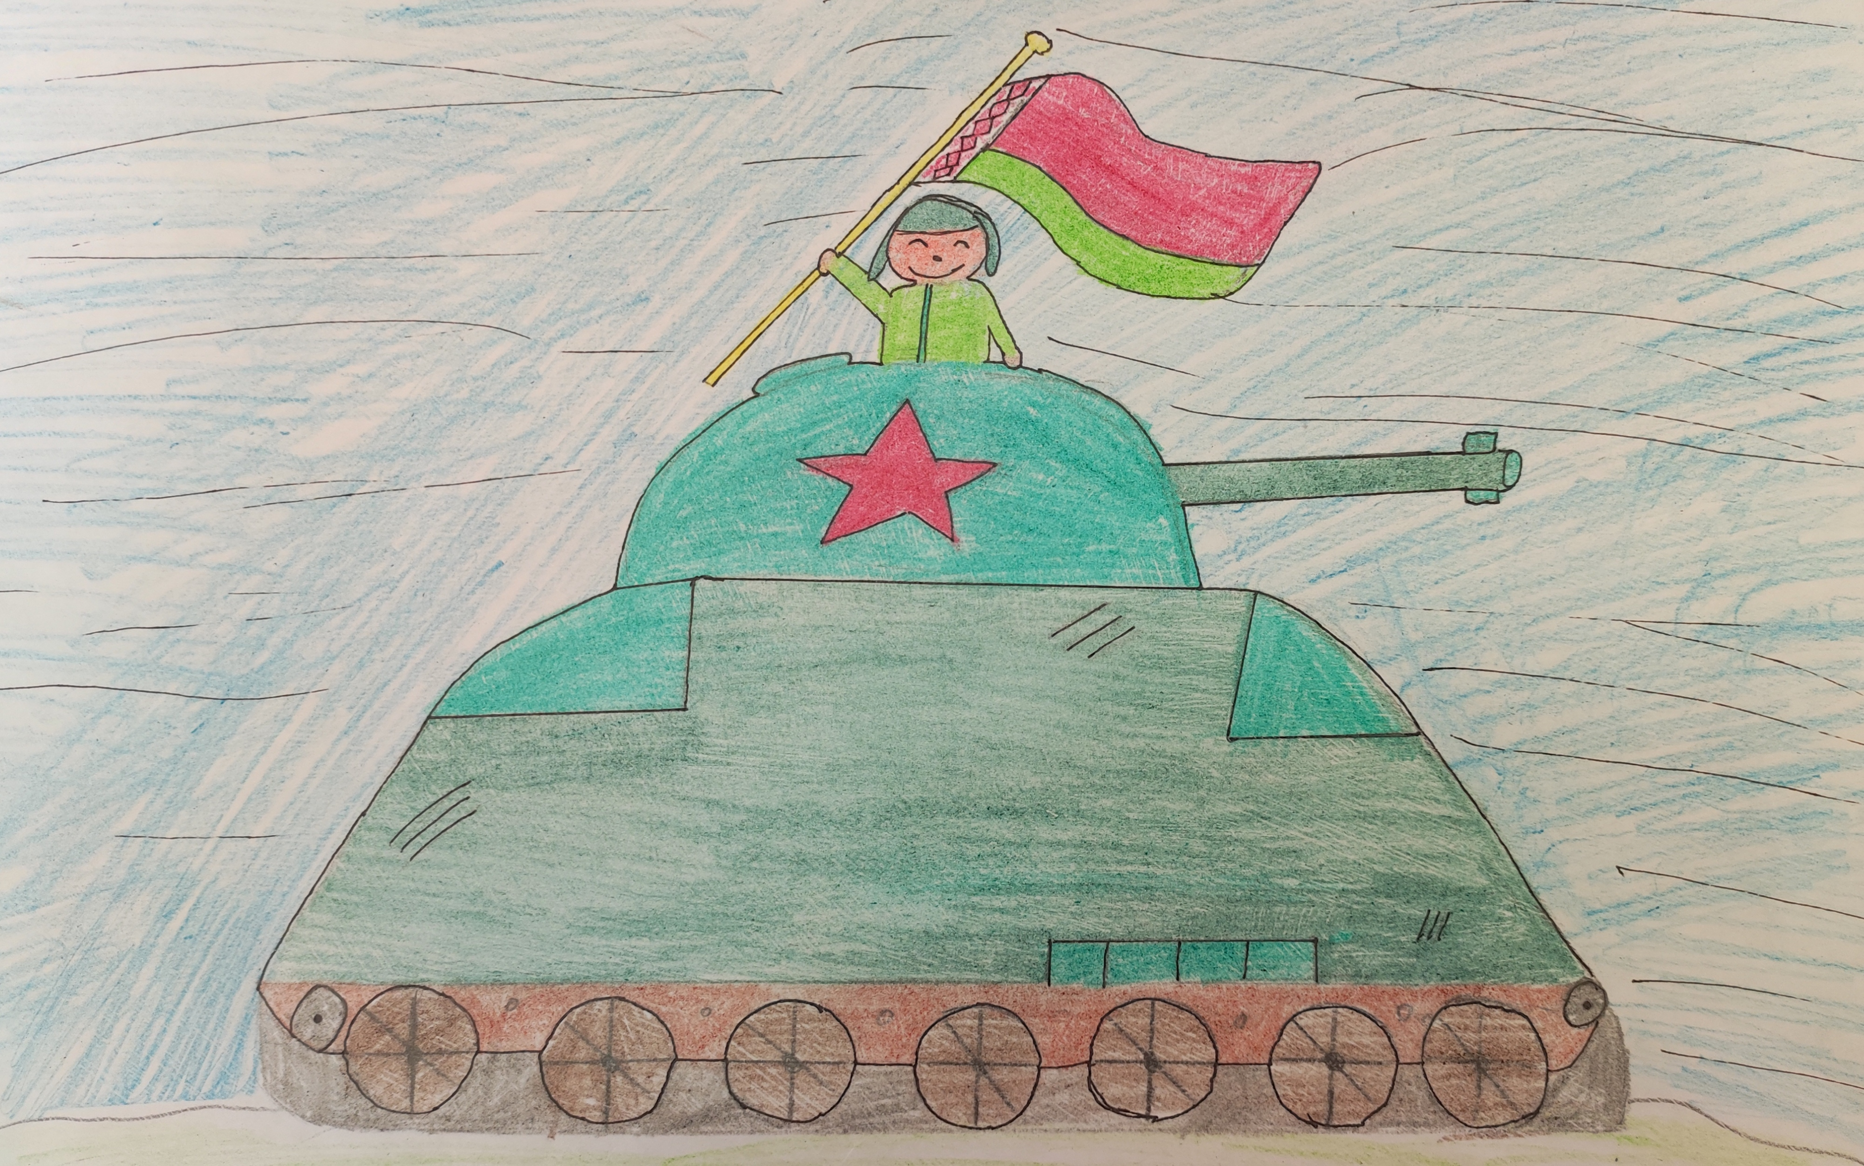

Slide 6
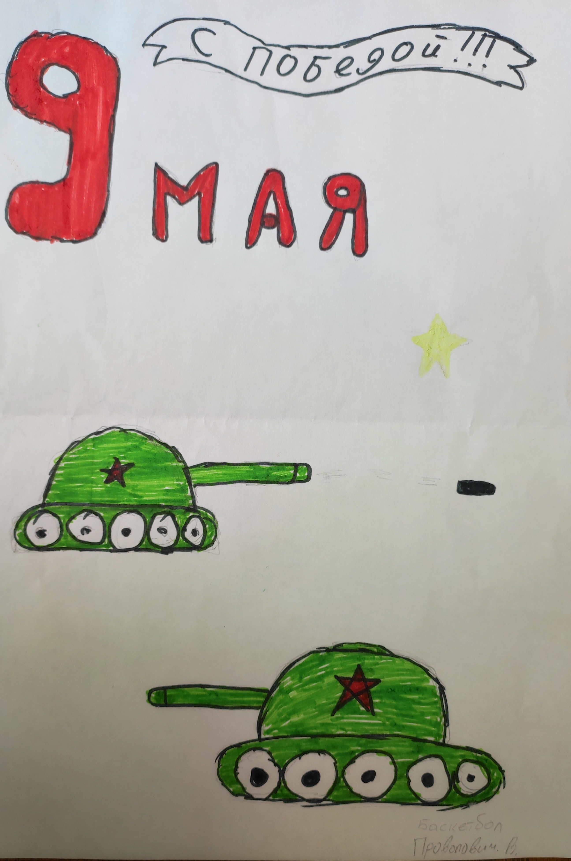

Slide 7
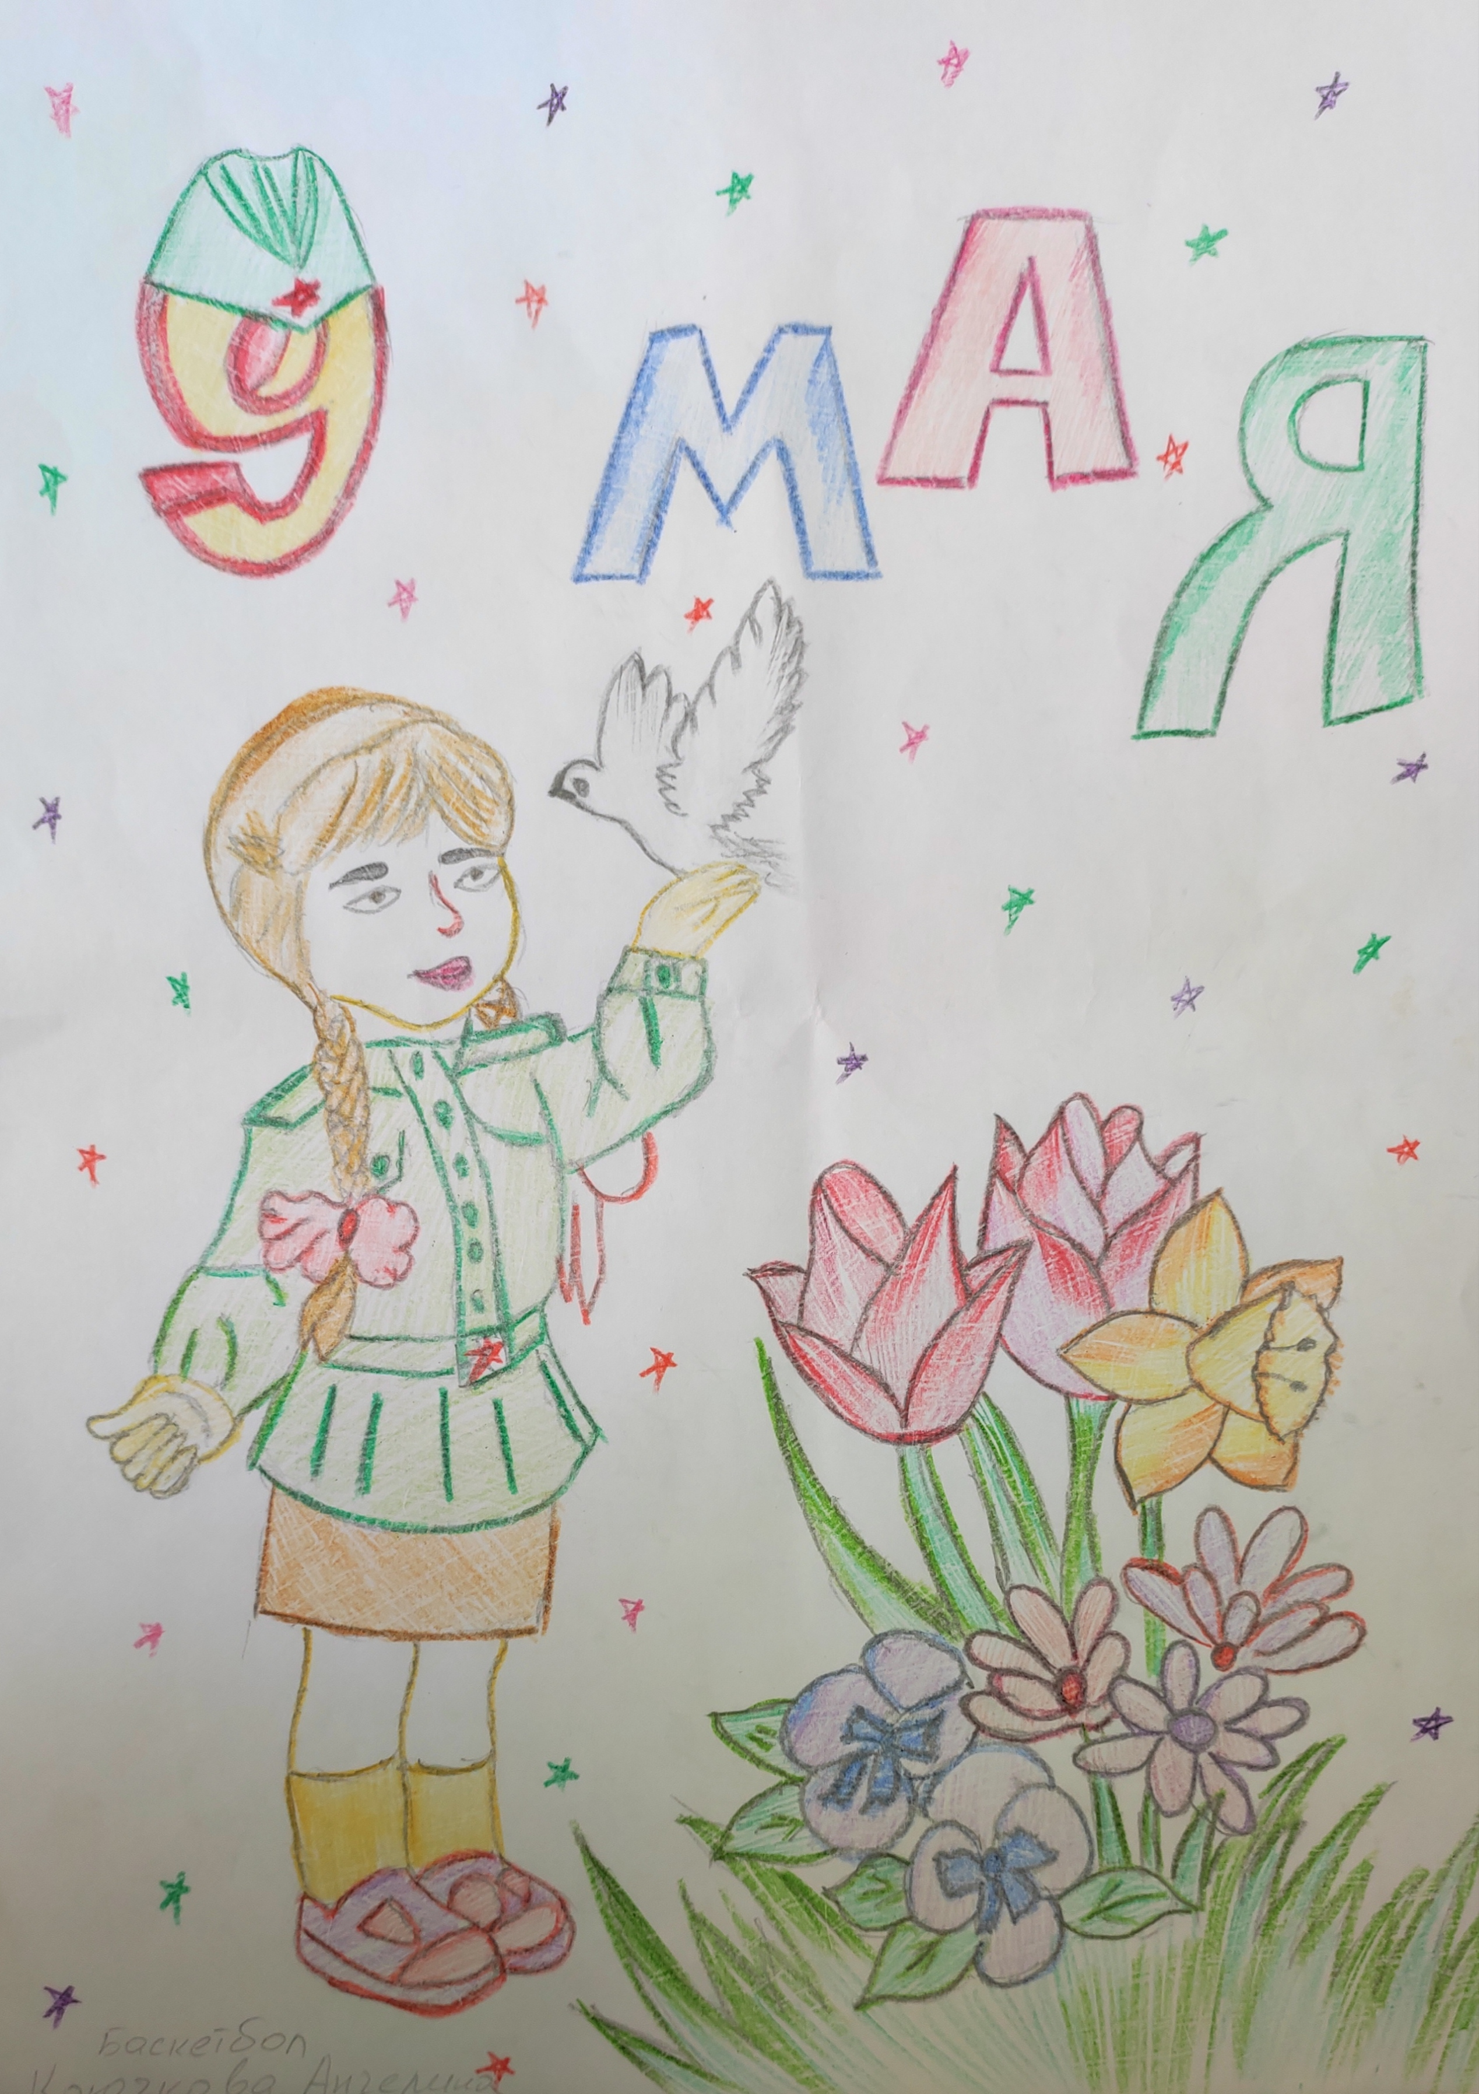

Slide 8


